Slide 1
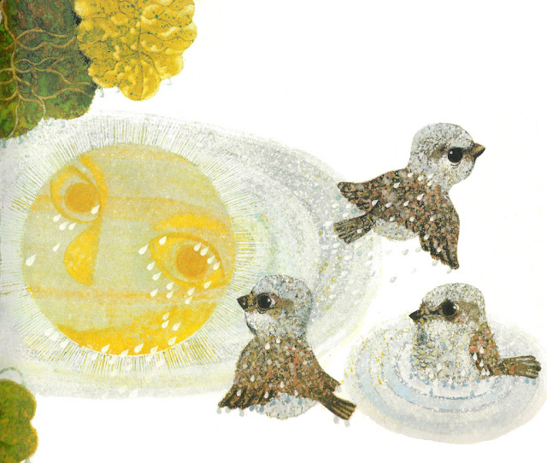
Autorská pohádka

Slide 2
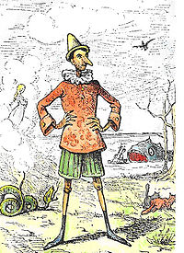
Autorská pohádka ve světě
Jakob a Wilhelm Grimmové
Ernst Theodor Amadeus Hoffmann
Wilhelm Hauff
Hans Christian Andersen
Oscar Wilde
Carlo Collodi

Slide 3

AP od počátků do 50. let 20. století
Jan Karafiát – Broučci (1876)
Bratři Čapkové
Jiří Mahen
Ondřej Sekora
Karel Poláček
Vladislav Vančura
Josef Lada
Vítězslav Nezval
Jiří Wolker

Slide 4
AP 60. let 20. století
Průnik humoru, satiry, parodie
Jan Werich
Ludvík Aškenazy
Nonsens
John Newberry: Matka husa (1760-1765)
Olga Hejná
Daisy Mrázková
Alois Mikulka, Miloš Macourek

Slide 5

AP 70. a 80. let 20. století
Václav Čtvrtek
Ota Hofman
František Nepil
Eduard Petiška
Zdeněk Svěrák
Karel Šiktanc
Miloš Macourek

Slide 6
Typologie AP od 90. let 20. stol.
Imitativně-inovační typ
Emil Šaloun, Jaromír Kincl, Marie Kubátová
Nonsensově-parodický typ
Alois Mikulka, Patrik Ouředník, Jiří Kahoun, Arnošt Goldflam, Zdeněk Svěrák
Imaginativní typ
Karel Šiktanc, Daniela Fischerová, Jiří Stránský, Petr Nikl

Slide 7
Adaptace pohádek
texty na pomezí pohádky a pověsti:
Vladimír Hulpach
Pohádkové vandrování po Čechách
Pohádkové vandrování Moravou
Hana Doskočilová
O mamě Romě a romském Pámbíčkovi
Leo Pavlát
Osm světel

Slide 8
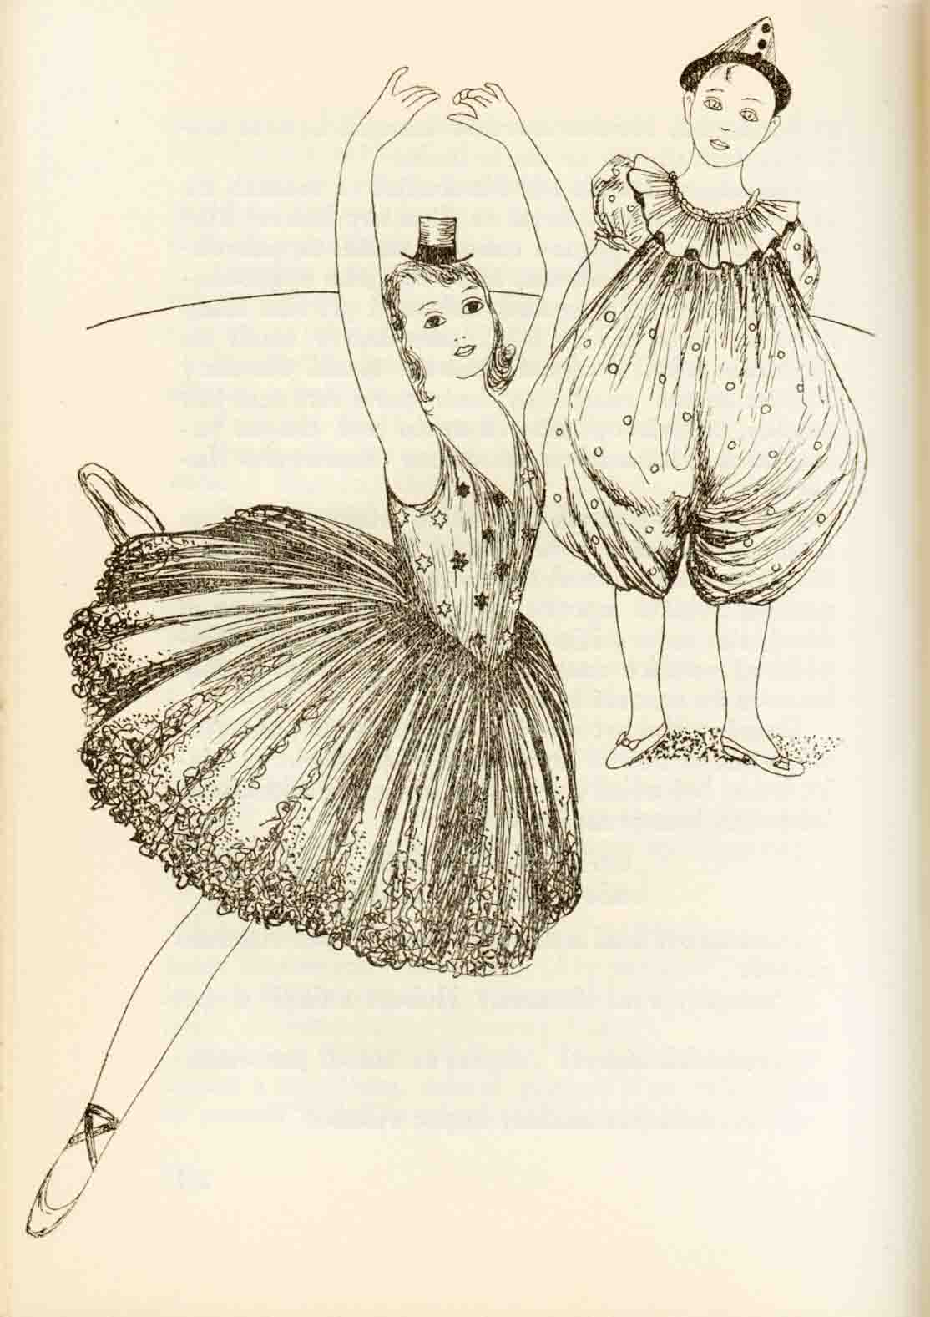
Děkuji za pozornost.

